Slide 1
SER MIEMBRO DE IGLESIA NO GARANTIZA LA SALVACIÓN

Slide 2
Ser miembro de iglesia no garantiza la salvación
PARA SER SALVO DEBES PERMANECER EN CRISTO
“Es una solemne declaración la que hago a la iglesia, de que ni uno de cada veinte de aquellos cuyos nombres están registrados en los libros de la iglesia se halla preparado para terminar su historia terrenal, y que estaría tan ciertamente sin Dios y sin esperanza en el mundo como el pecador común”
Servicio Cristiano Eficaz, 52 (1893).
¿SI ESTO LO DIJO EGW EN SU TIEMPO, QUE SE PODRÁ DECIR AHORA?

Slide 3

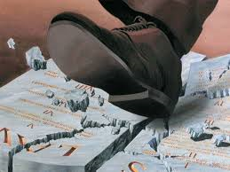
“Aquellos que han tenido oportunidades de oír y recibir la verdad y que se han unido a la Iglesia Adventista del Séptimo Día, llamándose el pueblo de Dios que guarda los mandamientos, y que sin embargo no poseen más vitalidad ni consagración a Dios que las iglesias nominales, recibirán las plagas de Dios tan ciertamente como las iglesias que se oponen a la ley divina”
Manuscript Releases 19:176, (1898). {EUD92 176.2}

Slide 4
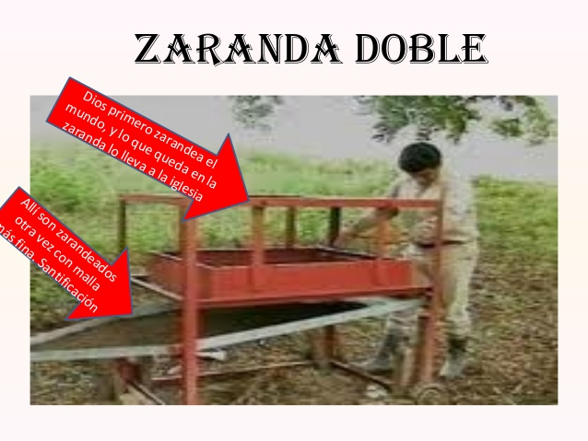
La paja separada del trigo
En la iglesia ocurrirán divisiones. Se formarán dos grupos. El trigo y la cizaña crecerán juntos hasta el momento de la cosecha. Mensajes Selectos 2:130 (1896). {EUD92 176.3}
Habrá un zarandeo del cedazo. A su tiempo la paja debe ser separada del trigo. Debido a que la iniquidad abunda, el amor de muchos se ha enfriado. Es precisamente el tiempo cuando lo genuino será lo más fuerte. Carta 46, 1887. {EUD92 177.1}

Slide 5
El Señor viene pronto. En cada iglesia debe haber un proceso de purificación y de zarandeo, porque entre nosotros hay hombres impíos que no aman la verdad ni honran a Dios. RH, 19 de marzo de 1895. {EUD92 177.3}
Estamos en el tiempo del zarandeo, en el tiempo en que todo lo que puede ser sacudido será sacudido. El Señor no disculpará a los que conocen la verdad y no obedecen a sus órdenes en palabras y acciones. Joyas de los Testimonios 2:547-548 (1900). {EUD92 177.4}
La persecución purifica a la iglesia
La prosperidad contribuye a que ingresen en la iglesia multitudes que meramente profesan la religión. La adversidad las elimina de la iglesia. Joyas de los Testimonios 1:480 (1876). {EUD92 177.5}

Slide 6
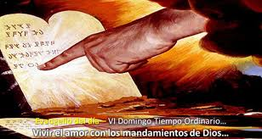

No está lejos el tiempo cuando cada alma será probada. Se nos presionará para aceptar la marca de la bestia. A aquellos que paso a paso hayan cedido a las demandas mundanales y se hayan conformado a las costumbres del mundo, no les resultará difícil ceder a las autoridades imperantes antes que someterse a la burla, los insultos, las amenazas de cárcel y la muerte.
La contienda es entre los mandamientos de Dios y los de los hombres. En este tiempo, el oro será separado de la escoria en la iglesia.
Testimonies for the Church 5:81 (1882). {EUD92 177.6}
Ju.14:15; Ap.22:14
Mat 15:9; 7:21.

Slide 7
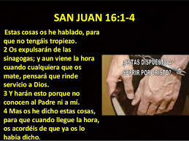
Debido a la falta de persecución, han ingresado en nuestras filas hombres que aparentan estar firmes y tener un cristianismo incuestionable, pero quienes, si la persecución surgiese, se apartarían de nosotros. El Evangelismo, 264-265 (1890). {EUD92 178.1}
Cuando se invalide la ley de Dios la iglesia será zarandeada por pruebas terribles, y una proporción más elevada de la que ahora anticipamos, prestará atención a espíritus seductores y a doctrinas de demonios. Mensajes Selectos 2:422 (1891). {EUD92 178.2}
Esto es lo que hace que poco a poco se baya formando el remanente fiel que estira poco antes del regreso de Cristo. “Los que hayamos quedado”. (1 Te.4:17)

Slide 8
Los creyentes superficiales renunciarán a la fe
La obra que la iglesia no ha hecho en tiempo de paz y prosperidad, tendrá que hacerla durante una terrible crisis, en las circunstancias más desalentadoras y prohibitivas. Las amonestaciones que la conformidad al mundo ha hecho callar o retener, deberán darse bajo la más fiera oposición de los enemigos de la fe. Y en ese tiempo la clase superficial y conservadora, cuya influencia impidió constantemente los progresos de la obra, renunciará a la fe. Joyas de los Testimonios 2:164 (1885). {EUD92 178.3}
Si Satanás ve que el Señor está bendiciendo a su pueblo y preparándolo para que discierna sus engaños, trabajará con su poder maestro para introducir fanatismo por un lado y frío formalismo por el otro, a fin de asegurarse una cosecha de almas. Mensajes Selectos 2:21 (1890). {EUD92 179.1}

Slide 9
Aquellos que han tenido privilegios y oportunidades para llegar a comprender cabalmente la verdad, y sin embargo continúan contrarrestando la obra que Dios quisiera haber realizado, serán desechados, porque Dios no acepta el servicio de ninguna persona cuyos intereses están divididos. Manuscrito 64, 1898. {EUD92 179.2}
Cuando aumenten las pruebas a nuestro alrededor, se verán en nuestras filas tanto separación como unidad. Algunos que ahora están listos para tomar armas de guerra, en tiempos de verdadero peligro pondrán de manifiesto que no han edificado sobre la roca sólida; cederán a la tentación. Aquellos que han tenido gran luz y preciosos privilegios, pero no los han aprovechado, bajo un pretexto u otro se alejarán de nosotros. Testimonies for the Church 6:400 (1900). {EUD92 179.3}

Slide 10
El Señor quiere que se repita la proclamación del testimonio directo dado en los años pasados. Desea una renovación espiritual. Las energías espirituales de su pueblo han permanecido adormecidas por mucho tiempo; pero deben resucitar de esa muerte aparente. Por la oración y la confesión de nuestros pecados, debemos preparar el camino del Rey. Joyas de los Testimonios 3:275 (1904). {EUD92 180.2}
La crítica injusta causa pérdida de almas
Ha habido y continuará habiendo familias enteras que una vez se regocijaron en la verdad, pero que perderán la fe a causa de las calumnias y las falsedades que les fueron llevadas con respecto a aquellos a quienes han amado y de quienes recibieron dulce consejo. Abrieron su corazón a la siembra de la cizaña; ésta creció en medio del trigo; se fortaleció; la mies de trigo decreció más y más y la preciosa verdad perdió su poder para ellos. Testimonios para los Ministros, 411 (1898). {EUD92 180.3}

Slide 11
Las doctrinas falsas desvían a algunos
La así llamada ciencia y la religión serán colocadas en mutua oposición debido a que hombres finitos no comprenden el poder y la grandeza de Dios. Se me presentaron las siguientes palabras de las Escrituras: “Y de vosotros mismos se levantarán hombres que hablen cosas perversas para arrastrar tras sí a los discípulos”. Hechos 20:30. Esto se verá ciertamente entre el pueblo de Dios. El Evangelismo, 431 (1890). {EUD92 180.4}
Cuando viene el zarandeo, por la introducción de falsas teorías, estos lectores superficiales, que no están anclados en ningún lugar, son como la arena movediza. Se deslizan hacia cualquier posición para acomodar el contenido de sus sentimientos de amargura. Testimonios para los Ministros, 112 (1897). {EUD92 181.1}
No habiendo recibido el amor de la verdad, serán engañados por el enemigo; prestarán atención a espíritus seductores y a doctrinas de demonios, y se apartarán de la fe. Testimonies for the Church 6:401 (1900). {EUD92 181.2}
El enemigo presentará falsas doctrinas, tales como la doctrina de que no existe un santuario. Este es uno de los puntos en los cuales algunos se apartarán de la fe. El Evangelismo, 167 (1905). {EUD92 181.3}

Slide 12
El rechazo de los Testimonios conduce a la apostasía
Una cosa es cierta: los adventistas del séptimo día que adoptan su posición bajo la bandera de Satanás, primero abandonarán su fe en las advertencias y reproches contenidos en los testimonios del Espíritu de Dios. Mensajes Selectos 3:93 (1903). {EUD92 181.4}
El último engaño de Satanás se hará para que no tenga efecto el testimonio del Espíritu de Dios. “Sin profecía el pueblo será disipado”. Proverbios 29:18. Satanás trabajará hábilmente en diferentes formas y mediante diferentes instrumentos para perturbar la confianza del pueblo remanente de Dios en el testimonio verdadero. Mensajes Selectos 1:54-55 (1890). {EUD92 181.5}
El enemigo ha hecho esfuerzos magistrales para perturbar la fe de nuestro pueblo en los Testimonios… Esto es precisamente lo que Satanás se propuso que ocurriera, y los que han estado preparando el camino para que la gente no prestara atención a las advertencias y los reproches de los Testimonios del Espíritu de Dios, verán que una ola de errores de toda clase aparecerán. Mensajes Selectos 3:92 (1890). {EUD92 182.1}
Es el plan de Satanás debilitar la fe del pueblo de Dios en los Testimonios. Luego sigue el escepticismo respecto a los puntos vitales de nuestra fe, los pilares de nuestra posición, después la duda hacia las Sagradas Escrituras, y luego la marcha descendente hacia la perdición. Cuando se duda y renuncia a los Testimonios, en los cuales una vez se creyó, Satanás sabe que los engañados no se detendrán allí; redobla sus esfuerzos hasta que los lanza en abierta rebelión, la que se torna incurable y termina en destrucción. Testimonies for the Church 4:211. {EUD92 182.2}

Slide 13
Deserciones entre los dirigentes de iglesia
Más de una estrella que hemos admirado por su brillo se apagará entonces en las tinieblas. La Historia de Profetas y Reyes, 140 (1914). {EUD92 182.3}
En las escenas finales de la historia de esta tierra, hombres a quienes él [Dios] ha honrado grandemente, imitarán al antiguo Israel… Un abandono de los grandes principios que Cristo ha establecido en sus enseñanzas, la implementación de proyectos humanos, usando las Escrituras para justificar un curso de acción equivocado bajo la operación perversa de Lucifer, confirmarán a los hombres en el error, y la verdad que necesitan para protegerlos de prácticas erróneas se filtrará de su alma, así como el agua de un vaso agrietado. Manuscript Releases 13:379, 381 (1904). {EUD92 182.4}
Muchos mostrarán que no son uno con Cristo, que no están muertos al mundo como para que puedan vivir con él; y serán frecuentes las apostasías de hombres que han ocupado cargos de responsabilidad. RH, 11 de septiembre de 1888. {EUD92 183.1}

Slide 14
Los ministros no santificados serán erradicados
El gran asunto que pronto afrontaremos [la imposición de las leyes dominicales], eliminará a todos aquellos a quienes Dios no ha señalado, y él tendrá un ministerio puro, verdadero, santificado, preparado para la lluvia tardía. Mensajes Selectos 3:440 (1886). {EUD92 183.2}
Muchos ocuparán nuestros púlpitos sosteniendo en las manos la antorcha de la falsa profecía encendida por la infernal tea satánica… {EUD92 183.3}
Algunos que no querrán seguir llevando el arca saldrán de entre nosotros. Pero éstos no podrán levantar vallas para obstruir la verdad; ésta irá hacia adelante y hacia arriba hasta el fin. Testimonios para los Ministros, 409, 411 (1898). {EUD92 183.4}
Ministros y médicos pueden abandonar la fe, como la Palabra lo dice y los mensajes que Dios ha dado a su sierva declaran que lo harán. Manuscript Releases 7:192 (1906). {EUD92 184.1}

Slide 15
Puede parecer que la iglesia está a punto de caer
El zarandeo de Dios avienta multitudes como hojas secas. Joyas de los Testimonios 1:480 (1876). {EUD92 184.2}
La paja será llevada por el viento como una nube, aun de lugares donde sólo vemos terrenos de rico trigo. Testimonies for the Church 5:81 (1882). {EUD92 184.3}
Pronto los hijos de Dios serán probados por intensas pruebas, y muchos de aquellos que ahora parecen ser sinceros y fieles resultarán ser vil metal… {EUD92 184.4}
Cuando la religión de Cristo sea más despreciada, cuando su ley sea más menoscabada, entonces deberá ser más ardiente nuestro celo, y nuestro valor y firmeza más inquebrantables. El permanecer de pie en defensa de la verdad y la justicia cuando la mayoría nos abandone, el pelear las batallas del Señor cuando los campeones sean pocos, ésta será nuestra prueba. En este tiempo, debemos obtener calor de la frialdad de los demás, valor de su cobardía, y lealtad de su traición. Joyas de los Testimonios 2:31 (1882). {EUD92 184.5}

Slide 16
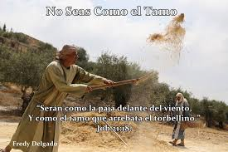
Puede parecer que la iglesia está por caer, pero no caerá. Ella permanece en pie, mientras los pecadores que hay en Sión son tamizados, mientras la paja es separada del trigo precioso. Es una prueba terrible, y sin embargo tiene que ocurrir. Mensajes Selectos 2:436 (1886). {EUD92 184.6}
Conforme vaya acercándose la tempestad, muchos que profesaron creer en el mensaje del tercer ángel, pero que no fueron santificados por la obediencia a la verdad, abandonarán su fe, e irán a engrosar las filas de la oposición. Seguridad y Paz en el Conflicto de los Siglos, 666 (1911). {EUD92 185.1}
SEGÚN LA BIBLIA Y EL ESPÍRITU DE PROFECÍA, LOS QUE ABANDONAN LA IGLESIA, NO PERTENECEN AL TRIGO, SINO A LA PAJA, QUE SE LA LLEVA LEJOS EL VIENTO.

Slide 17
Los fieles de Dios serán dados a conocer
El Señor tiene siervos fieles que en el tiempo de prueba del zarandeo serán dados a conocer. Hay siervos preciosos, ahora en oculto, que no han doblado su rodilla ante Baal. No han tenido la luz que ha estado brillando sobre vosotros con un resplandor intenso. Pero puede ser que el brillo puro de un carácter cristiano genuino se revele bajo una apariencia tosca y no atractiva. Durante el día miramos al cielo, pero no vemos las estrellas. Están allí, fijas en el firmamento, pero el ojo no puede distinguirlas. Durante la noche contemplamos su genuino resplandor. Testimonies for the Church 5:80-81 (1882). {EUD92 185.2}
Siempre que ocurre la persecución, los testigos toman decisiones, ya sea por Cristo o en contra de él. Aquellos que simpatizan con los hombres condenados injustamente, que no muestran encono contra ellos, revelan su afecto por Cristo. ST Febrero 20, 1901. {EUD92 185.3}
Dejad que la oposición se levante, que el fanatismo y la intolerancia vuelvan a empuñar el cetro, que el espíritu de persecución se encienda, y entonces los tibios e hipócritas vacilarán y abandonarán la fe; pero el verdadero cristiano permanecerá firme como una roca, con más fe y esperanza que en días de prosperidad. Seguridad y Paz en el Conflicto de los Siglos, 660 (1911). {EUD92 185.4}

Slide 18
Nuevos conversos tomarán el lugar de los que salgan
En el zarandeo, algunos fueron dejados al lado del camino. Los descuidados e indiferentes que no se unieron con quienes apreciaban la victoria y la salvación lo bastante para perseverar en anhelarlas orando angustiosamente por ellas, no las obtuvieron, y quedaron rezagados en las tinieblas, y sus sitios fueron ocupados en seguida por otros, que se unían a las filas de quienes habían aceptado la verdad. Primeros Escritos, 271 (1858). {EUD92 186.1}
Las filas raleadas serán llenadas por aquellos a quienes Cristo representó como viniendo a la undécima hora. Hay muchos con quienes el Espíritu de Dios está contendiendo. El tiempo de los juicios destructores de Dios es el tiempo de la misericordia para aquellos que [hasta el momento] no han tenido oportunidad de aprender qué es la verdad. El Señor los mira con ternura. Su corazón misericordioso se conmueve, su mano todavía se extiende para salvar, mientras la puerta se cierra para aquellos que no quisieron entrar. Será admitido un gran número de los que en los últimos días oirán la verdad por primera vez. Carta 103, 1903. {EUD92 186.2}
Estandarte tras estandarte quedaba arrastrando en el polvo, mientras que una compañía tras otra del ejército del Señor se unía al enemigo, y tribu tras tribu de las filas del enemigo se unía con el pueblo de Dios observador de los mandamientos. Joyas de los Testimonios 3:224 (1904). {EUD92 186.3}

Slide 19
En la iglesia ocurrirán divisiones. Se formarán dos grupos. El trigo y la cizaña crecerán juntos hasta el momento de la cosecha. Mensajes Selectos t 2:130 (1896). {EUD92 176.3}
Habrá un zarandeo del cedazo. A su tiempo la paja debe ser separada del trigo. Debido a que la iniquidad abunda, el amor de muchos se ha enfriado. Es precisamente el tiempo cuando lo genuino será lo más fuerte. Carta 46, 1887. {EUD92 177.1}
La historia de la rebelión de Datán y Abiram se está repitiendo y se repetirá hasta el fin del tiempo. ¿Quiénes estarán del lado del Señor? ¿Quiénes serán engañados y a su vez se convertirán en engañadores? Carta 15, 1892. {EUD92 177.2}
El Señor viene pronto. En cada iglesia debe haber un proceso de purificación y de zarandeo, porque entre nosotros hay hombres impíos que no aman la verdad ni honran a Dios. RH, 19 de marzo de 1895. {EUD92 177.3}
Estamos en el tiempo del zarandeo, en el tiempo en que todo lo que puede ser sacudido será sacudido. El Señor no disculpará a los que conocen la verdad y no obedecen a sus órdenes en palabras y acciones. Joyas de los Testimonios 2:547-548 (1900). {EUD92 177.4}

Slide 20
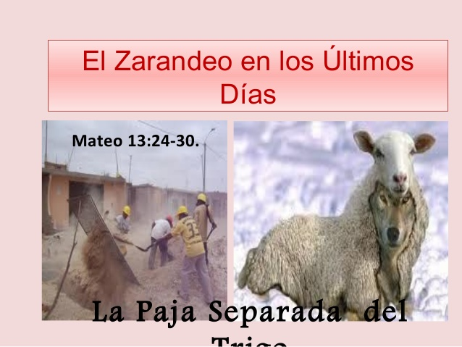
Tito 1:16
LA PAJA SERÁ SEPARADA DEL TRIGO
Querido hermano, Cristo regresa pronto, si quieres ser salvo, consagra tu vida plenamente a Cristo, Y tu nombre será registrado en el Libro de la Vida.
Recuerda que estar registrado en el libro de la iglesia, no es garantía de salvación, debes fijar tu vista es en cristo.

